Slide 1
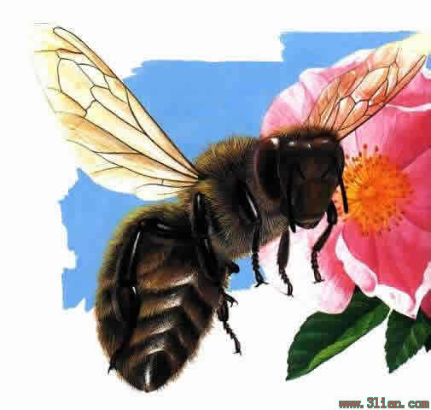
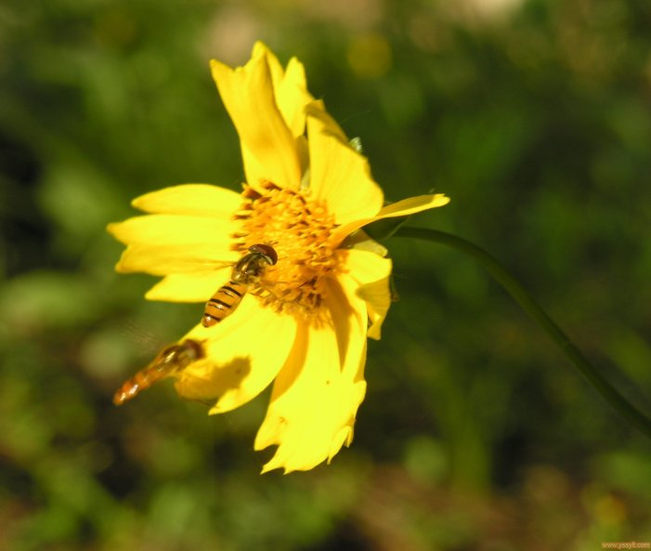
小小建筑师，合力做房子，
何时最忙碌，待那花开时。

Slide 2
26.蜜蜂引路

Slide 3
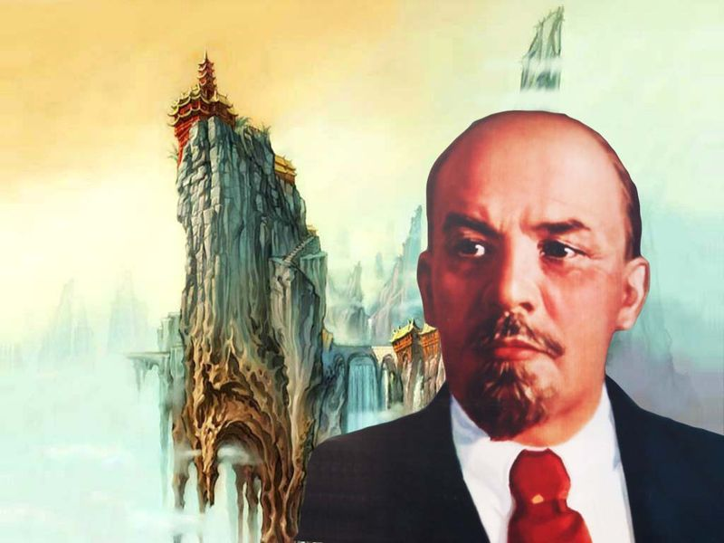

Slide 4
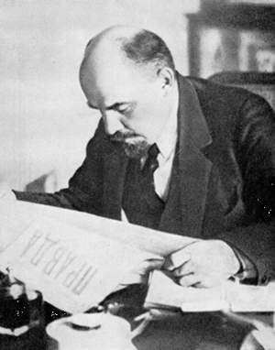
列宁是前苏联的伟大领袖，全世界无产阶级的伟大导师和领袖。

Slide 5
列宁 派人 养蜂人
谈天 往常 亲自
向导 找到

Slide 6
列宁常常派人去请住在他家附近的养蜂人谈天。可是有一天，往常派去找养蜂人的那个人到莫斯科去了，列宁只好亲自去找养蜂人。他利用蜜蜂做向导，终于找到了养蜂人。

Slide 7
1922年，列宁住在莫斯科附近的一座小山上。当地有个养蜂的人，列宁常常派人去请他来谈天。

Slide 8
因为往常列宁派去找养蜂人的那个人到莫斯科去了，所以列宁要亲自去找养蜂人。

Slide 9
常常：经常
往常：以往、以前

Slide 10
列宁一边走一边看，发现路边的花丛里有许多蜜蜂。他仔细观察，只见那些蜜蜂采了蜜就飞进附近的一个园子里，园子旁边有一所小房子。列宁走到那所房子跟前，敲了敲门，开门的果然就是那个养蜂的人。

Slide 11
列宁一边走一边看，发现路边的花丛里有许多蜜蜂。他仔细观察，只见那些蜜蜂采了蜜就飞进附近的一个园子里，园子旁边有一所小房子。列宁走到那所房子跟前，敲了敲门，开门的果然就是那个养蜂的人。

Slide 12
从住处出来后，列宁一边走一边看，发现路边的花丛里有很多蜜蜂，心想（ ）。于是他仔细观察，只见那些蜜蜂采了蜜就飞进附近的一个园子里，园子旁边有一所小房子。列宁又想：（ ）。

Slide 13
列宁发现路边的花丛里有（ ），他想：蜜蜂采了蜜要飞回（ ），而（ ）往往住在蜂房附近，只要我朝蜜蜂飞行的方向走，就一定能找到（ ）。

Slide 14
列宁发现路边的花丛里有很多蜜蜂。他想：蜜蜂采了蜜就要飞回蜂房，而养蜂人往往住在蜂房附近，以便于照顾蜜蜂。只要我朝蜜蜂飞行的方向走，就一定能找到养蜂人。

Slide 15
列宁一边走一边看，发现路边的花丛里有许多蜜蜂。他仔细观察，只见那些蜜蜂采了蜜就飞进附近的一个园子里，园子旁边有一所小房子。列宁走到那所房子跟前，敲了敲门，开门的果然就是那个养蜂的人。
事实跟原先设想的一样。

Slide 16
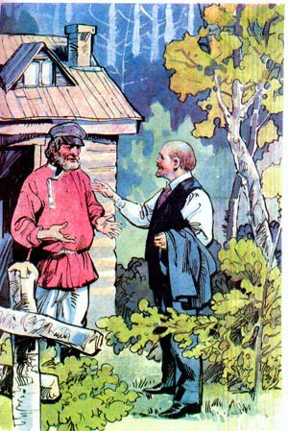

Slide 17
列宁是一个细心观察事物，遇到事情喜欢动脑筋的人。

Slide 18
养蜂的人看见列宁，惊讶地说：“您好，列宁同志，是谁把您领到这儿来的？”列宁笑着说：“我有向导，是您的蜜蜂把我领到这儿来的。”

Slide 19
列宁通过观察了解到花丛、蜜蜂、养蜂人之间的关系，再通过分析思考，从中发现线索，最终找到养蜂人。

Slide 20
我们要学习列宁遇事仔细观察、认真思考、做出判断、解决问题的好方法。

Slide 21

果然 竟然 居然
果然
1.列宁通过观察蜜蜂的飞行，（ ）找到了养蜂人的房子。
2.老师布置的作业，你（ ）一道题也没做！
3.这么重的担子，他（ ）挑着走了半天。
竟然
居然
果然：表示结果与预计中的一样。
竟然与居然是近义词，都表示出乎意料。
竟然多用于不好的方面。

Slide 22
往常 常常 经常 时常 平常
经常
1.放学后，他（ ）到操场打球。
2.班长的学习成绩非常好，他（ ）得到老师的表扬。
3.我们的校车（ ）都是一个男司机开的，但最近却（ ）由一个女司机开。
4.他（ ）就很爱运动，所以在运动会上取得了好成绩。
常常
往常
时常
平常

